Slide 1
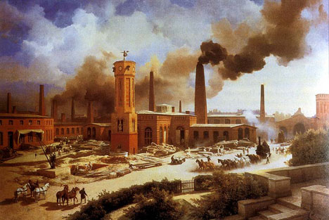
LA REVOLUCION INDUSTRIAL

Slide 2
COLEGIO DISTRITAL SAN JOSE
LA REVOLUCION INDUSTRIAL
SOCIALES
JESID JOSE LOGREIRA PETRO
JEFERSON BORJA
MARIA MARTINEZ
DAYANA RIVERA

Slide 3
ANTESEDENTES
La revolución industrial es un cambio económico fundamental en la fabricación de productos elaborados, ya que empieza a utilizarse maquinaria. Surgió a finales del Siglo XVIII en Gran Bretaña, extendiéndose por toda Europa, y por todo el mundo después, a lo largo del Siglo XIX. Sus principales características fueron la aparición de la máquina, las innovaciones tecnológicas, la utilización de nuevas fuentes de energía, la organización del obrero en fábricas, la división del trabajo y la necesidad cada vez más grande de capital

Slide 4
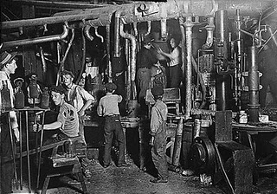
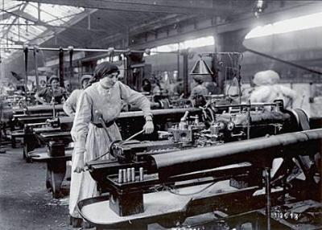
IMÁGENES ANTES DE LA REVOLUCION

Slide 5
REVOLUCION INDUSTRIAL
La Revolución industrial fue un periodo histórico comprendido entre la segunda mitad del siglo XVIII y principios del XIX, en el que Gran Bretaña en primer lugar,^{[1]} y el resto de Europa continental después, sufren el mayor conjunto de transformaciones socioeconómicas, tecnológicas y culturales de la Historia de la humanidad, desde el Neolítico.
La economía basada en el trabajo manual fue reemplazada por otra dominada por la industria y la manufactura. La Revolución comenzó con la mecanización de las industrias textiles y el desarrollo de los procesos del hierro. La expansión del comercio fue favorecida por la mejora de las rutas de transportes y posteriormente por el nacimiento del ferrocarril.
Así es que en la Revolución industrial se aumenta la cantidad de productos y se disminuye el tiempo en el que estos se realizan, dando paso a la producción en serie, ya que se simplifican tareas complejas en varias operaciones simples que pueda realizar cualquier obrero sin necesidad de que sea mano de obra cualificada, y de este modo bajar costos en producción y elevar la cantidad de unidades producidas bajo el mismo costo fijo

Slide 6
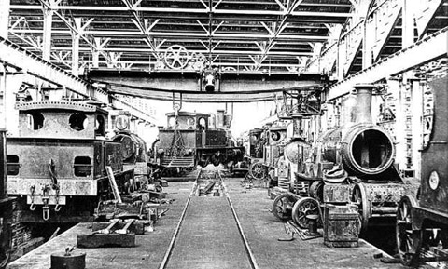
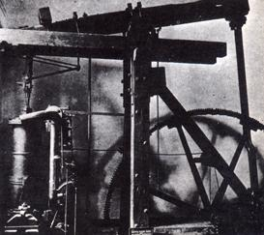
IMÁGENES DE LA REVOLUCION INDUSTRIAL

Slide 7
CONSECUENCIAS DE LA REVOLUION INDUSTRILA
Hasta ese momento las ciudades habían tenido en las funciones de tipo comercial la causa fundamental de su crecimiento. A partir de 1800 la industria vino a añadirse a ellas de manera dio lugar a una asombrosa expansión humana. La concentración industrial, se realizó con frecuencia en las ciudades ya existentes debido sobretodo a que era en ellas donde residían unas clases sociales que disponían de los capitales necesarios para la inversión, y porque también aquí existía una población abundante y hábil que podía dar a la industria los primeros contingentes de obreros.
Las naciones primeramente afectadas por ésta transformación fueron las de Europa y América anglosajona.
Posteriormente, el crecimiento urbano se intensificó también en otras áreas al tiempo que iban siendo afectadas por las transformaciones económicas y adoptaban las nuevas formas de producción.

Slide 8
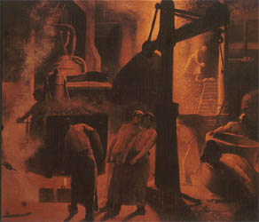
CONSECUENCIAS DE LA REBOLUCION EN EL SIGLO XVIII

Slide 9
VIDEOS DE LA REVOLUCION INDUSTRIL

Slide 10
Comentarios del grupo
Nosotros opinamos que la revolución industrial
fue una muy clara muestra de optimismo y de superación y de superación personal, aumento el comercio, pero a la vez genero muchos desempleos….
pero todo hace parte de una historia fundamental
y que jamás va a poder ser borrada…

